Slide 1

Università degli Studi del Sannio
Dipartimento di Ingegneria
Corso di Ingegneria del Software
Elaborato: “Realizzazione di un gioco 2D"
Studenti
Francesco Tedesco
Lucio De Luca
Docente
Massimiliano Di Penta
Anno Accademico 2017/2018

Slide 2
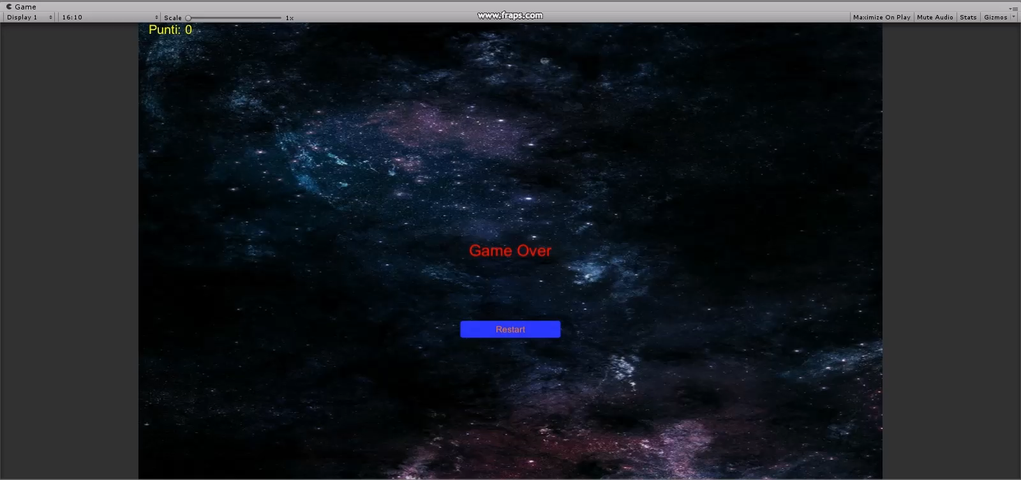
Introduzione
Il progetto ha come obbiettivo la realizzazione di un gioco in 2D su Unity. L’obbiettivo del gioco e’ nel controllare una
navicella spaziale che ha un malfunzionamento e spara all’impazzata. Il giocatore può controllare la direzione in cui spara con il mouse e può muovere la navicella. I colpi rimbalzano tra di loro e
sui bordi, guadagnando velocità in quest’ultimo caso. Il giocatore ottiene un punto ogni volta che un colpo si distrugge, ossia dopo aver colpito n volte il bordo. Perde quando la navicella viene colpita

Slide 3
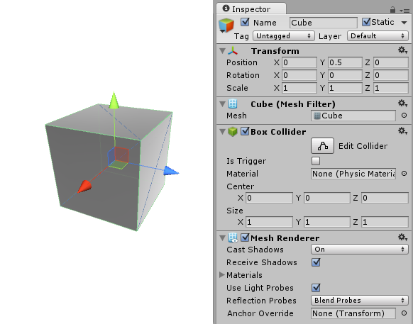
Componenti utilizzate
Collider
ci permette di andare a definire la forma di un oggetto in modo da poter gestire le collisioni.
Script
rende possibile programmare comportamenti addizionali rispetto al semplice contatto tra due oggetti
Vector
Rigid-Body2D
serve per sottoporre un corpo al motore fisico di unity, con questo script è possibile modificare la velocità di un oggetto, l’accelerazione gravitazionale e altro ancora.
rappresenta un vettore, può essere 2d o 3d, utile per andare a definire la velocità da applicare ad un oggetto
Texture
abbiamo usato ‘Galaxia 2D Space Shooter Sprite Pack’ presente sull’asset store di unity

Slide 4
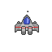
La navicella
La texture della nostra navicella è stata presa online dall’asset store di unity
La navicella ha sia un rigidbody che un collider, quest’ultimo è uno a forma di cerchio.
La navicella è collegata ad uno script in c# che ne va a definire il comportamento; per la precisione utilizziamo «Input.GetAxis» di unity che ci restituisce un valore compreso da -1 e 1 in base a quale croce direzionale si preme, con questi valori andiamo poi a costruire il vettore velocità che useremo insieme al rigidbody per far muovere la navicella
Non andiamo a definire funzioni extra per quanto riguarda collider, così facendo quando si scontrerà coi bordi(anch’essi provvisti di collider) si fermerà come se avesse incontrato un muro e ci permetterà di non uscire dallo schermo
Per quanto riguarda la mira basta usare il mouse, la punta della navicella seguirà la posizione del mouse e sparerà verso quella direzione
Nella versione android, data l’assenza del mouse, si dovrà utilizzare un sistema di mira diverso

Slide 5

Shoot
Così come per la navicella, anche la texture di Shoot è stata presa dallo store, ed ha un suo rigidbody e un suo collider
Il suo comportamento viene gestito da uno script c#, in esso troviamo del codice per definirne la direzione iniziale.
Per la navicella non lasciamo il comportamento del collider di default ma ne andiamo a specificare uno nello script c#. Quando Shoot colpisce un bordo modifichiamo la componente del vettore velocità in base a quale bordo dello schermo è stato colpito, se colpisce un altro proiettile allora andiamo a modificare il vettore in modo che sia opposto a quello precedente e se colpisce il giocatore inviamo un messaggio di game over.
Inoltre ogni volta che il proiettile colpisce un bordo la sua velocità aumenta di k, dopo n rimbalzi il proiettile si distrugge e il punteggio aumenta

Slide 6
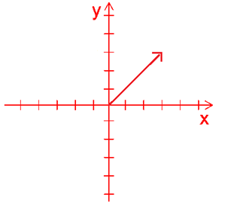
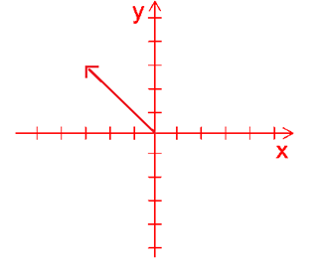
Rimbalzo Shoot
Velocità prima del rimbalzo
(prima di colpire il bordo di destra)
Velocità dopo del rimbalzo (dopo aver colpito bordo di destra)

Slide 7

Testing
Per quanto riguarda unity i test sono un problema particolare, infatti tutti i test vengono fatti «alla cieca» e non c’è un modo per poter registrare degli input e vedere l’interfaccia di gioco come si comporta
Quello che si è potuto fare sono dei testi unitari degli script c# grazie ad «Unity Test runner» https://docs.unity3d.com/Manual/testing-editortestsrunner.html
In realtà Unity Test runner è un’implementazione di NUnit di c#, quindi quello testabile sono solo gli script programmati.
Per questo motivo si è reso necessario la creazione di costruttori fittizi utilizzati esclusivamente per la fase di testing.
Quando si avvia il gioco gli oggetti in campo non prevedono l’instanziazione classica dell’approccio OO ma Unity provvede alla creazione delle componenti di gioco in maniera autonoma

Slide 8
MoverTests.cs
MoverTest.cs è uno script che testa i metodi di «Mover.cs», il quale definiscono i comportamenti di Shoot.
La creazione dell’oggetto viene fatta nel [SetUp] e la sua eliminazione nel [TearDown], operazioni che vengono effettuate prima e dopo ogni test.
Per alcuni test il solo oggetto Shoot non basta, in questi casi va creato o un background oppure un navicella, entrambi fittizi. Questi sono composti esclusivamente dalle componenti necessarie allo svolgimento del singolo test.

Slide 9
PlayerTests.cs
Come per movertests anche questo script va a testare i metodi che riguardano il giocatore, per questi test si sono avuti dei problemi per quanto riguarda il movimento, la navicella infatti è controllata dall’utente ed è impossibile con UnityTest simulare l’input da tastiera.
Un modo con cui siamo riusciti però ad ottenere un risultato è stato grazie a «inputsimulator» https://archive.codeplex.com/?p=inputsimulator
Quello che abbiamo ottenuto è poter controllare in modo puramente numerico se la posizione x o y della navicella dopo la pressione di un tasto fosse diversa da quella di prima.

Slide 10
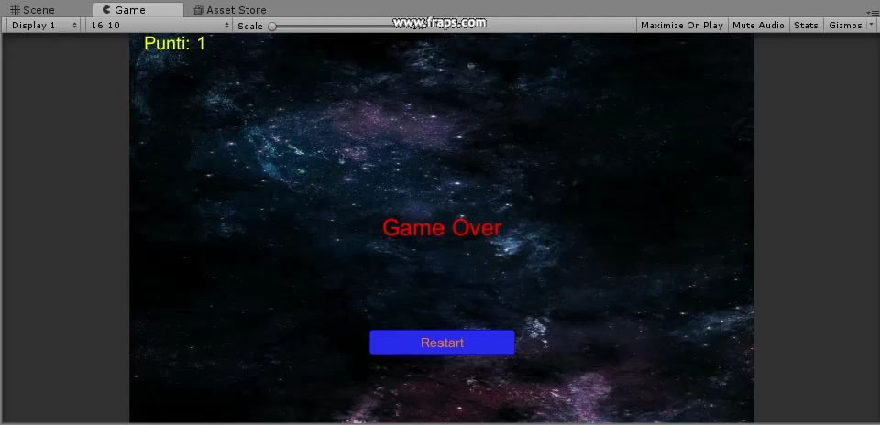


Testing Manuale 1/2
Dato che con i test unitari siamo limitati perché non si può andare effettivamente a vedere cosa appare a schermo, si è deciso di pensare a dei piccoli scenari da testare manualmente.
Il giocatore inizia la partita, decide quindi di mettersi in un angolo e sparare verso quello opposto per vedere come si comporta il rimbalzo dei colpi, rimane in quella posizione finché non muore.
Il giocatore inizia la partita, riduce ad icona il gioco senza mettere pausa, dopo qualche secondo riapre la finestra.
Il giocatore decide di provare a fare punti senza muoversi, bensì usando solo il mouse per direzionare gli attacchi

Slide 11

Testing Manuale 2/2
Dato che con i test unitari siamo limitati perché non si può andare effettivamente a vedere cosa appare a schermo, si è deciso di pensare a dei piccoli scenari da testare manualmente.
Il giocatore decide di provare a giocare senza direzionare gli attacchi, bensì solo muovendosi per schivare
Il giocatore preme p per mettere in pausa il gioco; cerca di muoversi; toglie la pausa e riprende a giocare.
Il giocatore tenta con la navicella di uscire dai bordi provando su tutti e quattro gli angoli di gioco

Slide 12
Versioning
Git come sistema di versioning, nell’implementazione di Github
Source tree è stato utilizzato come GUI per la gestione in locale di git.
Il .gitignore utilizzato è quello predefinito di Github, riservato ai progetti Unity
Sono stati creati 3 branch:
Il master, dove viene sviluppata la versione desktop del videogame
Un branch dedicato alla versione android del videogame, che richiede una concezione diversa del gioco e che per questo necessita di uno sviluppo parallelo
Un branch dove è stata sviluppata una versione prototipo utilizzata come progetto dell’esame di Sistemi Discreti

Slide 13

Continuous Integration
Come servizio di continuous integration si è utilizzato Travis-CI, la cui configurazione si rivela leggermente più complessa del normale
Il file .yml prevede la creazione di una macchina virtuale con OSX, e indica l’ordine d’avvio dei due script utilizzati
Il primo script, install.sh si occupa di scaricare ed installare l’editor Unity
Il secondo script, build.sh ha il compito, attraverso l’editor installato, di avviare l’esecuzione automatica dei test e l’avvio delle operazioni di build

